Slide 1
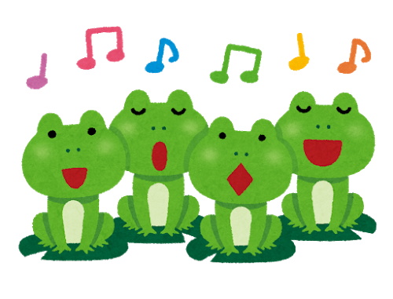
ゆびをつかわないで、いえるようになろう♪

Slide 2

５のかずラップはじめるよ♪
５

Slide 3
１
５は１と？
５

Slide 4
４！
４

Slide 5
２
５は２と？
５

Slide 6
３！
３

Slide 7
３
５は３と？
５

Slide 8
２！
２

Slide 9
４
５は４と？
５

Slide 10
１！
１

Slide 11
ゆびをつかわないで、いえるようになろう♪

Slide 12
６のかずラップはじめるよ♪
６

Slide 13
１
６は１と？
６

Slide 14
５！
５

Slide 15
２
６は１と？
６

Slide 16
４！
４

Slide 17
３
６は３と？
６

Slide 18
３！
３

Slide 19
４
６は４と？
６

Slide 20
２！
２

Slide 21
５
６は５と？
６

Slide 22
１！
１

Slide 23
ゆびをつかわないで、いえるようになろう♪

Slide 24
７のかずラップはじめるよ♪
７

Slide 25
１
７は１と？
７

Slide 26
６！
６

Slide 27
２
７は２と？
７

Slide 28
５！
５

Slide 29
３
７は３と？
７

Slide 30
４！
４

Slide 31
４
７は４と？
７

Slide 32
３！
３

Slide 33
５
７は５と？
７

Slide 34
２！
２

Slide 35
６
７は６と？
７

Slide 36
１！
１

Slide 37
ゆびをつかわないで、いえるようになろう♪

Slide 38
８のかずラップはじめるよ♪
８

Slide 39
１
８は１と？
８

Slide 40
７！
７

Slide 41
２
８は２と？
８

Slide 42
６！
６

Slide 43
８は３と？
３
８

Slide 44
５！
５

Slide 45
４
８は４と？
８

Slide 46
４！
４

Slide 47
８は５と？
５
８

Slide 48
３！
３

Slide 49
６
８は６と？
８

Slide 50
２！
２

Slide 51
７
８は７と？
８

Slide 52
１！
１

Slide 53
ゆびをつかわないで、いえるようになろう♪

Slide 54
９のかずラップはじめるよ♪
９

Slide 55
１
９は１と？
９

Slide 56
８！
８

Slide 57
２
９は２と？
９

Slide 58
７！
７

Slide 59

３
９は３と？
９

Slide 60
６！
６

Slide 61
４
９は４と？
９

Slide 62
５！
５

Slide 63
５
９は５と？
９

Slide 64
４！
４

Slide 65
６
９は６と？
９

Slide 66
３！
３

Slide 67
７
９は７と？
９

Slide 68
２！
２

Slide 69
８
９は８と？
９

Slide 70
１！
１

Slide 71
ゆびをつかわないで、いえるようになろう♪

Slide 72
１０のかずラップはじめるよ♪
１０

Slide 73
１０は１と？
１
１０

Slide 74
９！
９

Slide 75
１０は２と？
２
１０

Slide 76
８！
８

Slide 77
１０は３と？
３
１０

Slide 78
７！
７

Slide 79
１０は４と？
４
１０

Slide 80
６！
６

Slide 81
１０は５と？
５
１０

Slide 82
５！
５

Slide 83
１０は６と？
６
１０

Slide 84
４！
４

Slide 85
１０は７と？
７
１０

Slide 86
３！
３

Slide 87
１０は８と？
８
１０

Slide 88
２！
２

Slide 89
１０は９と？
９
１０

Slide 90
１！
１

